Slide 1
Označení materiálu: VY_32_INOVACE_JANJA_TECHNOLOGIE_T_06
Název materiálu: Druhy dlát
Tematická oblast: Technologie – 1. ročník truhlář
Anotace: Prezentace vysvětluje žákům základní druhy dlát.
Očekávaný výstup: Orientace v dlátech.
Klíčová slova: Druhy dlát, části dláta a dlabání dřeva.
Metodika: Podklad pro výklad učiva.
Obor: Truhlář
Ročník: První
Autor: Bc. Jaromír Janovský
Zpracováno dne: 5. 11. 2012
Prohlašuji, že při tvorbě výukového materiálu jsem respektoval(a) všeobecně užívané právní a morální zvyklosti, autorská a jiná práva třetích osob, zejména práva duševního vlastnictví (např. práva k obchodní firmě, autorská práva k software, k filmovým, hudebním a fotografickým dílům nebo práva k ochranným známkám) dle zákona 121/2000 Sb. (autorský zákon). Nesu veškerou právní odpovědnost za obsah a původ svého díla.

Slide 2
Druhy dlát
Běžná truhlářská dláta – jsou to lehká plochá dláta, která se používají na běžné truhlářské dlaby, rozpory a ozuby. Jsou různě široká, nejčastěji 4, 6, 8, 13 a 26 mm.

Slide 3
Dláto se skládá
Břit 2) Čepel
3) Osazení 4) Trn

Slide 4
Druhy dlát
1) Ploché dláto – je běžné dláto, používá se především na dlabání rozporů. Vyrábí se v různých velikostech.

Slide 5
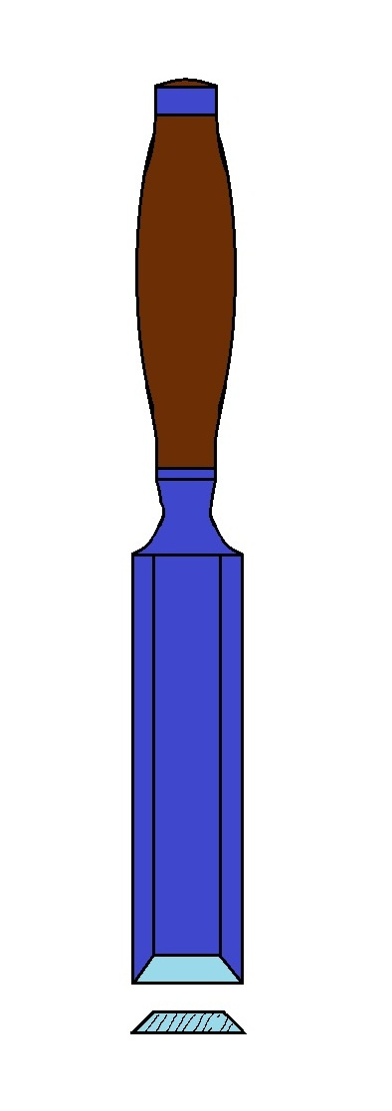
Druhy dlát
2) Hraněné dláto - má skosené hrany a má lichoběžníkový příčný průřez. Může být různě široké a vyrábí se v šířkách od 3 až do 50mm.

Slide 6
Druhy dlát
3) Duté dláto – má prohnutou čepel používá se k zapouštění oblých částí kování a ještě při řezbářství.

Slide 7
Druhy dlát
4) Čepovací dláto – se používá ke zhotovování dlabů pro osazení čepů.

Slide 8
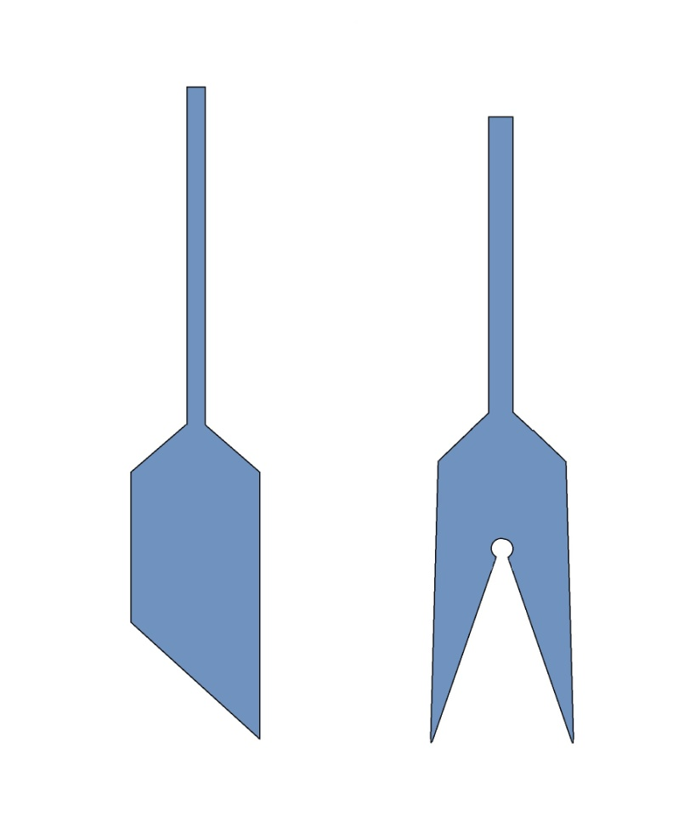
Druhy dlát
5) Zapouštěcí dláto – se používá k zadlabávání závěsů u dveří a oken.

Slide 9
Druhy dlát
6) Zadlabávací dláto – se používá k zadlabávání zámků u zásuvek, dveří atd.

Slide 10
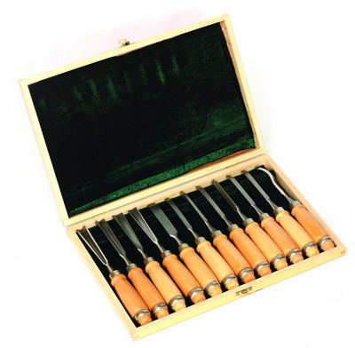
Druhy dlát
7) Modelářská dláta
8) Řezbářská dláta – obvykle se prodávají v různých sadách a mají velkou tvarovou různorodost ostří .

Slide 11
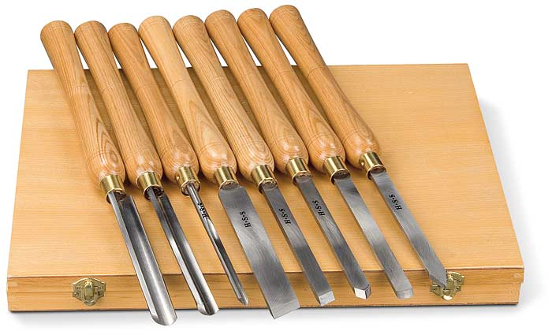
Druhy dlát
9) Soustružnická dláta - se používají k soustružení, mají delší rukojeť pro obě ruce a mají různé tvary ostří .

Slide 12
Zdroje:
7) Modelářská dláta
8) Řezbářská dláta - http://www.kobres.sk/images/tovar/19459.jpg
9) Soustružnická dláta - http://www.frezky.sk/pagedata/sortiment/fotky/5931011-1.jpg

